Slide 1
МИКРОПРОЦЕСОРНА ТЕХНИКА, Компютърни системи и технологии, ФКСУ
ЛЕКЦИЯ 16
Архитектури на микрокомпютрите системи
Общи сведения
Блокова схема
Видове архитектури
Едно процесорни
Дву процесорни
Йерархически
доц. д-р А. Тодоров, кат. Компютърни системи ФКСУ – ТУ СОФИЯ
‹#›

Slide 2
МИКРОПРОЦЕСОРНА ТЕХНИКА, Компютърни системи и технологии, ФКСУ
ОБЩИ СВЕДЕНИЯ
Микрокомпютърните системи (MС) за управление
на обекти и процеси в реално време са
специализирани микрокомпютърни системи и се
характеризират със следните собенности:
Малък обем на програмната памет - ROM
Малък обем на паметта за данни –RAM.
Имат специализирани паралелени серийни интерфейси за
връзка с обекта за управление.
Блоковата им схема е показана на фиг. 1
доц. д-р А. Тодоров, кат. Компютърни системи ФКСУ – ТУ СОФИЯ
‹#›

Slide 3
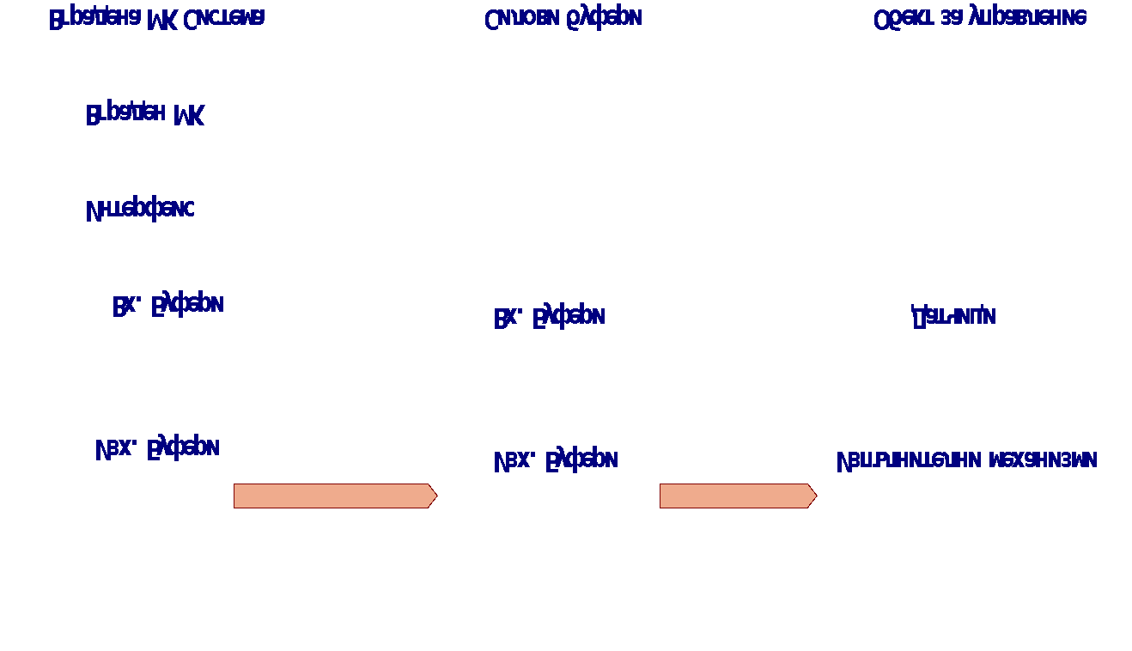
МИКРОПРОЦЕСОРНА ТЕХНИКА, Компютърни системи и технологии, ФКСУ
фиг. 1
фиг. 1
доц. д-р А. Тодоров, кат. Компютърни системи ФКСУ – ТУ СОФИЯ
‹#›

Slide 4
МИКРОПРОЦЕСОРНА ТЕХНИКА, Компютърни системи и технологии, ФКСУ
Микрокомпютърните системи (MС) за управление
на обекти и процеси в реално време се използват няколко
архитектури, като изборът зависи основно от следните
особености на обекта:
Броят и типът на датчиците ( сензори ) на информация
Изисквания за точността за въвеждане на информацията
Броят, типът и начина на управление на изпълнителните механизми
Изисквания за бързодействие на управлението
Изисквания за безопастност и безотказност на управлението
Териториално разположение на датчиците и изпълнителните механизми
доц. д-р А. Тодоров, кат. Компютърни системи ФКСУ – ТУ СОФИЯ
‹#›

Slide 5
МИКРОПРОЦЕСОРНА ТЕХНИКА, Компютърни системи и технологии, ФКСУ
Използват се следните архитектури:
Еднопроцесорни
при тях се използва един МП ( микропроцесор) или ЕМК (Едночипов микрокомпютър). Използват се в МС при които броят на датчиците и изпълнителните механизми е сравнително малък и изискванията за бързодействие са малки.
Двупроцесорни
за изграждането им се използват два МП или ЕМК. Основното че тези архитектури се използват при МС, които управляват обекти при които се изисква високо бързодействие и ниска цена. Използването на по мощен МП или ЕМК е икономически нецелесъобразно. Най съществен е метода за обмен на информацията между двата МП или ЕМК.
доц. д-р А. Тодоров, кат. Компютърни системи ФКСУ – ТУ СОФИЯ
‹#›

Slide 6
МИКРОПРОЦЕСОРНА ТЕХНИКА, Компютърни системи и технологии, ФКСУ
Много процесорни или наречени ЙЕРАРХИЧЕСКИ
Използват се във МС които управляват обекти или процеси с голям брой датчици, изпълнителни механизми, изискване за високо бързодействие и разположението на датчиците и изпълнителни механизми на голямо териториално разстояние.
Характеризират със следните особености:
Разпределят функциите на апаратната (HW) и програмна (SW) реализация между няколко МП или ЕМК;
Отделните МК се разполагат в непосредствена близост до датчиците и изпълнителни механизми;
Електрическите буфери се реализират по малко елементи;
Значително се намаляват кабелните връзки, тъй като се използват технологични мрежи за комуникация между отделните МК, реализирани преди всичко по сериен интерфейс.
доц. д-р А. Тодоров, кат. Компютърни системи ФКСУ – ТУ СОФИЯ
‹#›

Slide 7
МИКРОПРОЦЕСОРНА ТЕХНИКА, Компютърни системи и технологии, ФКСУ
ЕДНОПРОЦЕСОРНИ АРХИТЕКТУРИ НА ВС
Реализират се по два начина:
1. Чрез използване на МП микропроцесор – този начин е стар, но все още съществуват такива МС затова ще ги разгледаме на кратко. ВС се реализира със следните части:
МП микропроцесорна част – включваща МП с ТГ, програмна памет – ROM, памет за данни – RAM и WD (WATCH DOG).
Интерфейсна част – реализирана преди всичко с паралелен интерфейс.
Електрически буфери за въвеждане на информацията от датчиците.
Електрически буфери за извеждане на информацията към
изпълнителните механизми.
Серийни интерфейси със съответните буфери, ако е необходим.
доц. д-р А. Тодоров, кат. Компютърни системи ФКСУ – ТУ СОФИЯ
‹#›

Slide 8
МИКРОПРОЦЕСОРНА ТЕХНИКА, Компютърни системи и технологии, ФКСУ
Основните им характеристики са:
Имат модулна организация, включваща модул МП част, входни и изходни модули за цифрова и аналогова информация.
Изискват дешифрация на адресното пространство за определяне на физическите адреси на паметтите и интерфейсни схеми. Дешифрацията може да бъде пълна или непълна.
Имат сложен HW (апаратна част), поради сложната реализация на електрическите буфери.
Имат сложена програмна (SW) част, тъй като един МП или ЕМК изпълнява функциите на цялото управление.
Използват се много кабели за връзка с датчици и изпълнителни механизми.
доц. д-р А. Тодоров, кат. Компютърни системи ФКСУ – ТУ СОФИЯ
‹#›

Slide 9
МИКРОПРОЦЕСОРНА ТЕХНИКА, Компютърни системи и технологии, ФКСУ
2. Реализация с ЕМК в който са вградени МП, ROM, RAM, WD и интерфейсни шини.
Външно се реализират само електрическите буфери за връзка с датчици и изпълнителни механизми.
Имат същите недостатъци както и при МП реализация
доц. д-р А. Тодоров, кат. Компютърни системи ФКСУ – ТУ СОФИЯ
‹#›

Slide 10
МИКРОПРОЦЕСОРНА ТЕХНИКА, Компютърни системи и технологии, ФКСУ
ДВУ ПРОЦЕСОРНИ АРХИТЕКТУРИ
Общи сведения
Необходимостта от двупроцесорни МС се налага от следните основни изисквания:
Високо бързодействие на управлението
Изискване за ниска цена на МС
Тези изисквания могат да се постигнат с използването на МП/ЕМК с по-високи параметри, но при голяма серийност на МС е икономически неизгодно.
Блоковата схема на двупроцесорна архитектура на МС е показана на фиг. 2 и включва два МП/ЕМК със собствени тактови генератори, програмна памет ROM, памет за данни RAM и интерфейс, като двата МП/ЕМК осъществяват обмен на информация по определен начин.
Най често първият МП1/ЕМК1 се използва за комуникация с персонален микрокомпютър (ПМК), а вторият МП2/ЕМК2 за връзка с обекта за управление – датчици и изпълнителни механизми.
доц. д-р А. Тодоров, кат. Компютърни системи ФКСУ – ТУ СОФИЯ
‹#›

Slide 11
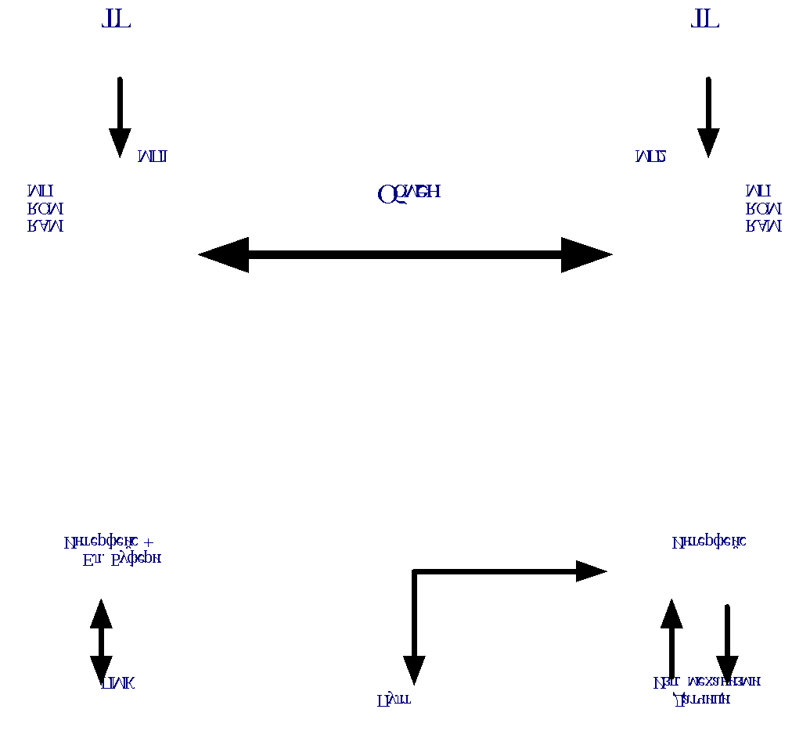
МИКРОПРОЦЕСОРНА ТЕХНИКА, Компютърни системи и технологии, ФКСУ
фиг. 2
доц. д-р А. Тодоров, кат. Компютърни системи ФКСУ – ТУ СОФИЯ
‹#›

Slide 12
МИКРОПРОЦЕСОРНА ТЕХНИКА, Компютърни системи и технологии, ФКСУ
Методи за обмен на информация между двата МП/ЕМК
Използват се следните методи:
Паралелен интерфейс – характеризира се висока скорост на обмена, но изисква много шини на МП/ЕМК – 8 шини за данни и 2 шини за управление
Сериен интерфейс – използват се двата типа: синхронен – SPI, I²C, USB или асинхронен. Характеризират се с по ниска скорост на обмен, но използват по малко шини 2 или 3.
Обща памет – RAMО (фиг. 3) - Всеки от МП/ЕМК има собствена програмна памет ROM, памет за данни RAM и интерфейс със съответните буфери и обща памет RAMО за данни, до която имат достъп и двата МП/ЕМК за запис и четене на информацията записана в нея.
доц. д-р А. Тодоров, кат. Компютърни системи ФКСУ – ТУ СОФИЯ
‹#›

Slide 13
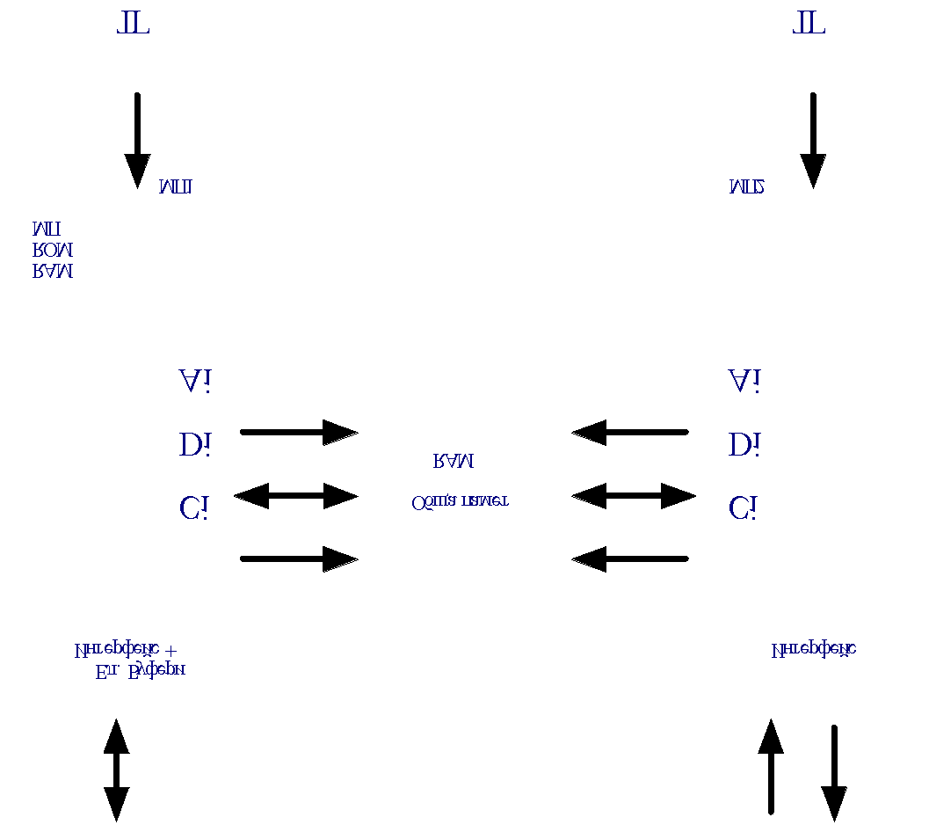
МИКРОПРОЦЕСОРНА ТЕХНИКА, Компютърни системи и технологии, ФКСУ
фиг. 3.
доц. д-р А. Тодоров, кат. Компютърни системи ФКСУ – ТУ СОФИЯ
‹#›

Slide 14
МИКРОПРОЦЕСОРНА ТЕХНИКА, Компютърни системи и технологии, ФКСУ
За защита на информацията в RAMО от не правомерен запис от единият или другият МП/ЕМК трябва да се вземат SW (програмни мерки), като най често се използва разделяне на области е RAMО, в които двата МП/ЕМК имат регламентиран достъп.
Използваните памети се наричат двупортни (дву- входови), като имат две магистрали за адреси, данни и управление.
Разпределение на функциите за управление на ВС между двата МП/ЕМК
Разпределението на функциите между двата МП/ЕМК зависи основно от особенностите и изискванията на обекта за управление.
Функциите трябва да се разпределят между апаратната част - HW и програмната част – SW, с цел реализация на оптимална двупроцесорна архитектура на ВС.
Основното изискване, както бе казано по горе, е за бързодействие на МС. Функциите се разпределят, така че ВС да се реализира с минимална апаратната част - HW и програмната част - SW при разпределението им между двата МП/ЕМК.
доц. д-р А. Тодоров, кат. Компютърни системи ФКСУ – ТУ СОФИЯ
‹#›

Slide 15
МИКРОПРОЦЕСОРНА ТЕХНИКА, Компютърни системи и технологии, ФКСУ
Йерархически архитектури
ОБЩИ СВЕДЕНИЯ
Йерархическите архитектури се използват за реализация на МС за управление на обекти и процеси, които се характеризират със следните параметри:
Голям брои и разнообразие по параметри на датчиците за информация;
Голям брои и различно управление на изпълнителните механизми;
Изисквания за високо бързодействие;
Изисквания за безопастност на управлението;
Териториално разположение на датчици и изпълнителни механизми на голямо разстояние в обекта;
доц. д-р А. Тодоров, кат. Компютърни системи ФКСУ – ТУ СОФИЯ
‹#›

Slide 16
МИКРОПРОЦЕСОРНА ТЕХНИКА, Компютърни системи и технологии, ФКСУ
ФУНКЦИИ НА ЙЕРАРХИЧЕСКАТА АРХИТЕКТУРА
Йерархическите архитектури се реализират с няколко ЕМК и имат следните функции:
Разпределят се функциите на апаратната част HW между няколко ЕМК, с което се опростяват електрическите буфери за въвеждане на информацията от датчиците и управление на изпълнителните механизми;
Разпределят се функциите на програмното осигуряване SW между няколко ЕМК, с което се опростява неговата реализация;
При това разпределение на функциите на HW и SW значително се повишава бързодействието на МС;
Намаляват се кабелните връзки на МС с датчиците и изпълнителните механизми, което повишава надеждността на ВС и естествено цената им;
доц. д-р А. Тодоров, кат. Компютърни системи ФКСУ – ТУ СОФИЯ
‹#›

Slide 17
МИКРОПРОЦЕСОРНА ТЕХНИКА, Компютърни системи и технологии, ФКСУ
НИВА НА УПРАВЛЕНИЕ
Йерархическите архитектури се реализират с няколко нива на управление. На фиг. 4 е показана блоковата схема на Йерархическа архитектура, която включва следните нива при изграждането и.
ЛОКАЛНО НИВО ( ЛМК )
Това е най ниското ниво в йерархията на управлението. ЛМК са разположени са в непосредствена близост в обекта до датчиците и изпълнителните механизми. Характеризират се със следните особености:
Имат високо бързодействие;
Опростени електрически буфери за въвеждане на информацията от датчиците и управление на изпълнителните механизми;
Обезпечават безопасността на управлението;
В една МС може да има много на брой ЛМК, свързани в т.н технологична мрежа, която ще разгледаме по-късно;
доц. д-р А. Тодоров, кат. Компютърни системи ФКСУ – ТУ СОФИЯ
‹#›

Slide 18
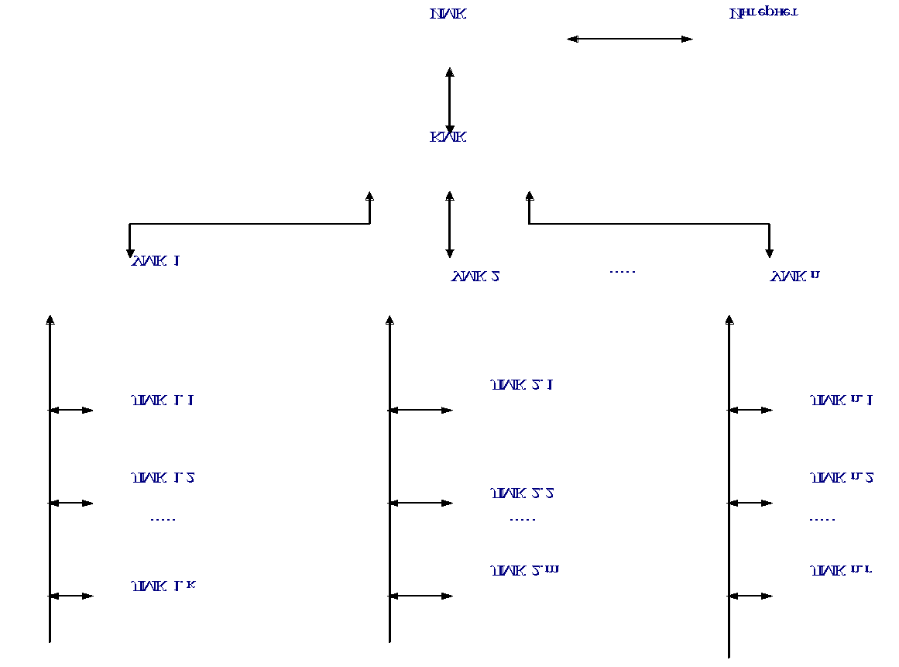
МИКРОПРОЦЕСОРНА ТЕХНИКА, Компютърни системи и технологии, ФКСУ
НИВА НА УПРАЛЕНИЕ
фиг. 1
фиг. 4.
доц. д-р А. Тодоров, кат. Компютърни системи ФКСУ – ТУ СОФИЯ
‹#›

Slide 19
МИКРОПРОЦЕСОРНА ТЕХНИКА, Компютърни системи и технологии, ФКСУ
УПРАВЛЯВАЩО (ЛОГИЧЕСКО) НИВО (УМК)
Обезпечава цялостното управление на обекта, като нивото може да има и директни функции по управлението:
Въвеждане на информацията от датчиците
Управление на част от изпълнителните механизми.
В една МС може да има няколко УМК със съответните ЛМК.
Обикновено УМК имат и пулт за управление, чрез който се задават параметрите на управлението:
Избират се технологичните програми за МС
Индицират състоянието и стойностите на датчиците
Индицират състоянието на изпълнителните механизми.
Стартира и се спира процеса на управлението.
доц. д-р А. Тодоров, кат. Компютърни системи ФКСУ – ТУ СОФИЯ
‹#›

Slide 20
МИКРОПРОЦЕСОРНА ТЕХНИКА, Компютърни системи и технологии, ФКСУ
КОМУНИКАЦИОННО НИВО ( КМК )
Това ниво обезпечава връзката между нивото на УМК и Нивото на ИМК( Информационно ниво ).
Реално това ниво е микрокомпютърен мултиплексор който, чрез своите интерфейси (най-често серийни) обезпечава обмена на информацията.
КМК нямат управляващи функции.
В някои МС може да не се използва КМК, като обмена на информацията се извършва чрез електрически буфери за връзка с останалите ниви.
В дадена МС може да има няколко КМК.
доц. д-р А. Тодоров, кат. Компютърни системи ФКСУ – ТУ СОФИЯ
‹#›

Slide 21
МИКРОПРОЦЕСОРНА ТЕХНИКА, Компютърни системи и технологии, ФКСУ
ИНФОРМАЦИОННО НИВО (ИМК)
Това ниво естествено се реализира с ПМК (персонален микрокомпютър) и има следните функции:
Избор на технологична програма за управление;
Стартиране и спиране на процеса за управление;
Индицира текущото състояние на управлението;
Индицира текущото състояние и стойностите на датчиците на всеки УМК и ЛМК;
Индицира състоянието на изпълнителните механизми за всеки УМК и ЛМК - включено, изключено и авария;
доц. д-р А. Тодоров, кат. Компютърни системи ФКСУ – ТУ СОФИЯ
‹#›

Slide 22
МИКРОПРОЦЕСОРНА ТЕХНИКА, Компютърни системи и технологии, ФКСУ
ИНФОРМАЦИОННО НИВО (ИМК)
Индицира възникналите грешки при управлението;
Индицира възникналите аварии при управлението;
Съхранява различните технологични програми за управление на обекта и извършва задаването им;
Съхранява историята на управлението от ВС – параметри, възникнали грешки, аварии и други;
В дадена МС може да има няколко ИМК, като има основен ПМК, а останалите са с ограничен достъп само за да индицират състоянието на процеса за управление;
доц. д-р А. Тодоров, кат. Компютърни системи ФКСУ – ТУ СОФИЯ
‹#›

Slide 23
МИКРОПРОЦЕСОРНА ТЕХНИКА, Компютърни системи и технологии, ФКСУ
ТЕХНОЛОГИЧНИ МРЕЖИ ИЗПОЛЗВАНИ ЗА РЕАЛИЗАЦИЯ НА МС С ЙЕРАРХИЧЕСКИ АРХИТЕКТУРИ
За изграждане на технологичните мрежи при реализация на МС се използва преди всичко сериен интерфейс – синхронен (SPI, I²C, USB) или асинхронен (RS232,токов). Изборът на интерфейса зависи от разстоянието между отделните нива на управлението.
При близки разстояния за предпочитане е използването на синхронен интерфейс, тъй като има по- висока скорост на обмен.
При далечни разстояния се използва асинхронен сериен интерфейс със съответните електрически буфери. С увеличаване на разстоянието обаче скоростта на обмен намалява.
доц. д-р А. Тодоров, кат. Компютърни системи ФКСУ – ТУ СОФИЯ
‹#›

Slide 24
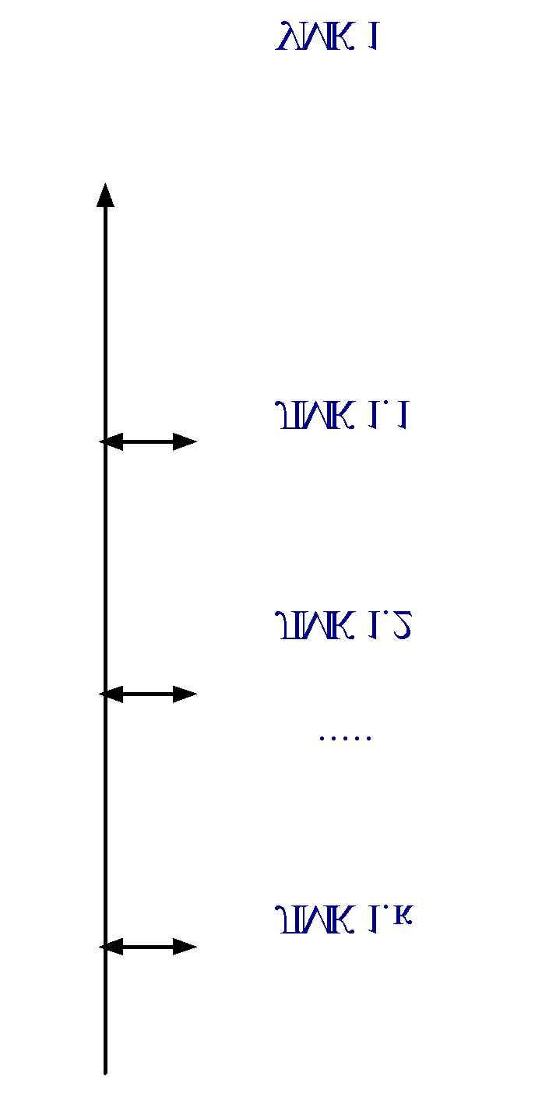
МИКРОПРОЦЕСОРНА ТЕХНИКА, Компютърни системи и технологии, ФКСУ
В МС се използват следните технологични мрежи:
Обща шина - фиг. 5
Към един сериен интерфейс на УМК
са включени “n“ на брои ЛМК. Задължително
всеки ЛМК трябва да има логически номер,
който се задава по определен начин.
Обменът се осъществява като УМК
предава към всички ЛМК, като в протокола
е включен № на ЛМК. Отговаря ЛМК със
съответния номер.
Броят на ЛМК зависи от електрическите
буфери на серийния интерфейс.
Характеризират се с по ниска скорост на обмен.
фиг. 5
доц. д-р А. Тодоров, кат. Компютърни системи ФКСУ – ТУ СОФИЯ
‹#›

Slide 25
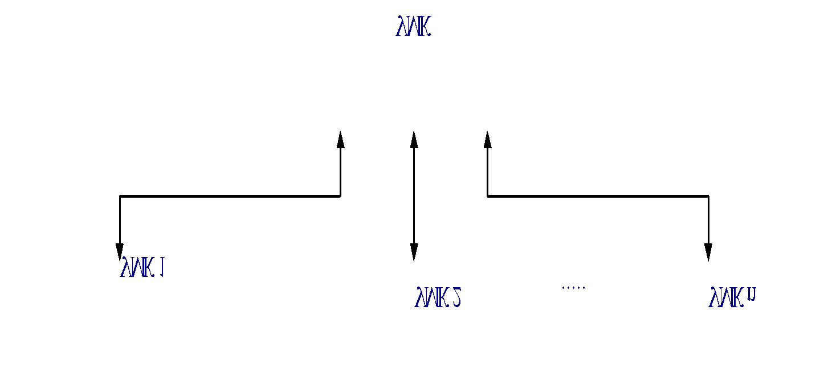
МИКРОПРОЦЕСОРНА ТЕХНИКА, Компютърни системи и технологии, ФКСУ
Звезда - фиг. 6
В УМК са вградени “n“ на брой серийни интерфейси към всеки от които е включен един ЛМК. Основното предимство на тази мрежа е високата скорост на обмен, тъй като интерфейсите работят паралелно
фиг. 6
доц. д-р А. Тодоров, кат. Компютърни системи ФКСУ – ТУ СОФИЯ
‹#›

Slide 26
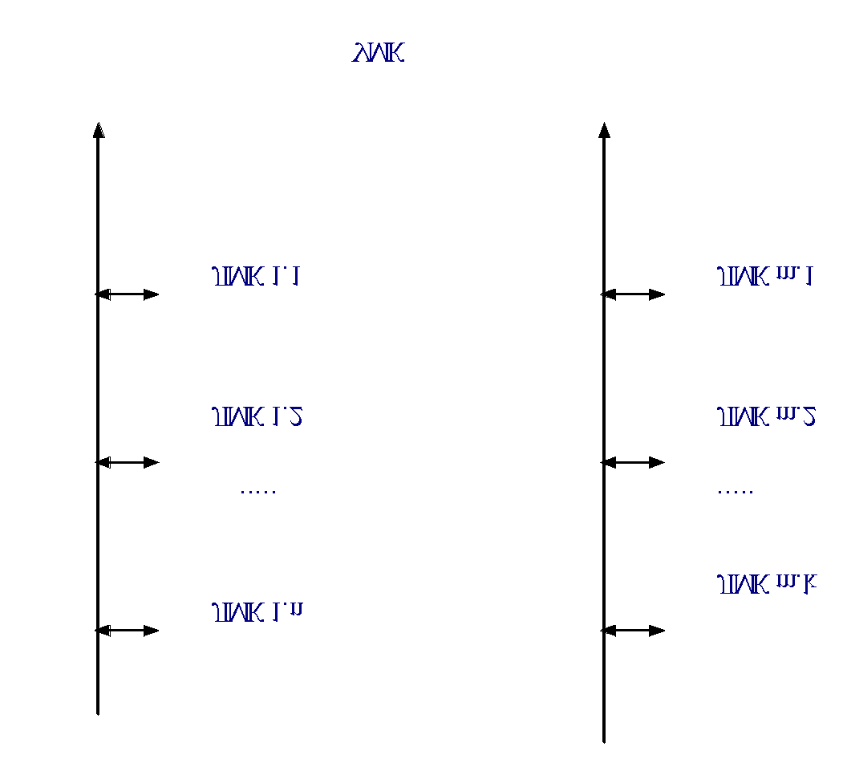
МИКРОПРОЦЕСОРНА ТЕХНИКА, Компютърни системи и технологии, ФКСУ
Смесена - фиг. 7
Мрежата е комбинация между обща шина и звезда. В тази мрежа се използват няколко серийни интерфейси към които са свързани по няколко ЛМК, чиито брой може да бъде различен и да имат различни функции в управлението.
Фиг. 7
доц. д-р А. Тодоров, кат. Компютърни системи ФКСУ – ТУ СОФИЯ
‹#›

Slide 27
МИКРОПРОЦЕСОРНА ТЕХНИКА, Компютърни системи и технологии, ФКСУ
Ринг - фиг. 8
В тази мрежа информационната връзка се осъществява чрез последователно свързване на ЛМК по серийните интерфейси. Управлението на мрежата е програмно, като УМК предава на ЛМК1, той на следващия итн, последният връща информацията към УМК. Тази мрежа се използва в обекти, в които ЛМК имат еднакви функции. Предимството им по-лесната реализация на програмното осигуряване и липсата на номерация. Недостатъците са:
По-ниско бързодействие
При повреда в един от ЛМК спира управлението на цялата мрежа и от там на управлението
фиг. 8
доц. д-р А. Тодоров, кат. Компютърни системи ФКСУ – ТУ СОФИЯ
‹#›

Slide 28
МИКРОПРОЦЕСОРНА ТЕХНИКА, Компютърни системи и технологии, ФКСУ
При останалите мрежи при повреда в ЛМК спира работа само на него, а останалите продължават да работят. Естествено УМК взема решение за последващото управление от МС.
Основен момент при изграждането на йерхически архитектури ВС е номерацията на ЛМК, респективно на УМК. Използват се следните методи:
Програмен – SW в програмното осигуряване в специална клетка на ROM паметта се записва № на съответния МК. Изключително лесен метод, но за съжаление има основен недостатък при сервизното обслужване на ВС – необходимо е да имаме “n” на брой варианти на SW, различаващи се по един байт.
Апаратен - HW на печатната платка се монтират превключватели (JUMPERS), чрез които в двоичен код се задава № на съответния МК. Този метод има недостатъка, че при дублиране на №, спира работа на цялата технологична мрежа, а от там и на управлението.
Апаратен - HW извън платка в корпуса, в който е монтирана МС се монтират превключватели, с които се задава №, с което обезпечаваме независимост МК.
доц. д-р А. Тодоров, кат. Компютърни системи ФКСУ – ТУ СОФИЯ
‹#›

Slide 29
МИКРОПРОЦЕСОРНА ТЕХНИКА, Компютърни системи и технологии, ФКСУ
КРАЙ НА ЛЕКЦИЯТА
доц. д-р А. Тодоров, кат. Компютърни системи ФКСУ – ТУ СОФИЯ
‹#›

